Slide 1
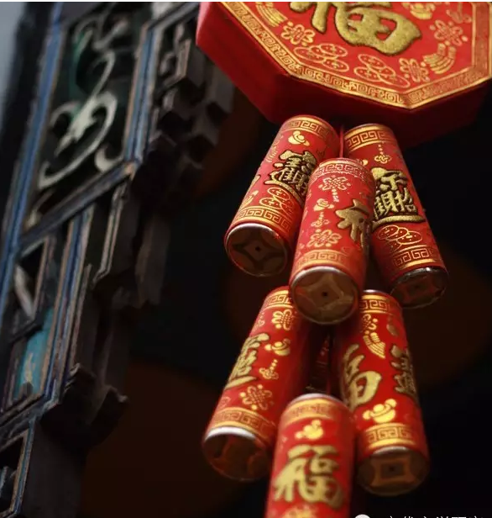
汉字里的中国年

Slide 2
汉字的“年”
最早的甲骨文写法是由一个禾苗的“禾”和一个“人”组成的。“禾”是粮食的意思，“年”就是人们收获粮食。中国人春种、夏耘、秋收、冬藏，一年四季辛勤劳作，终于得到了收获，这一年一次的收获就称为“年”。

Slide 3
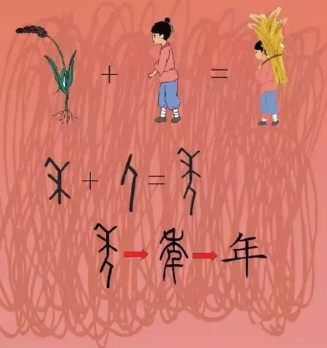

Slide 4
腊月
中国人过年非常有讲究，一年中农历的最后一个月称为“腊月”，这是古人用猎获的肉类来祭祀祖先的月份每一天都有不同的安排。

Slide 5
二十三 糖瓜黏
腊月二十三日是传说中灶王爷上天的日子。中国人相信，每家做饭的锅灶里面住着一个“灶王爷”，他把这户人家一年来的举动都看得清清楚楚。腊月二十三日这天，灶王爷要回到天上去向掌管人间最大的神——玉皇大帝汇报这一家人的表现。所以我们必须“贿赂”一下灶王爷，给他吃甜甜的糖瓜（一种用黄米和麦芽熬制成的黏性很大的糖，扁圆型），让他上天以后多说好话，说“甜言蜜语”。

Slide 6
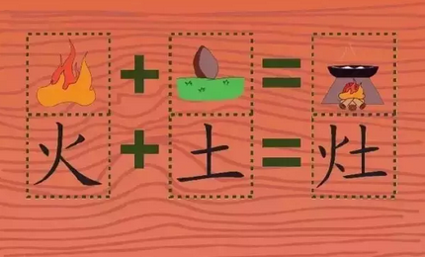

Slide 7
二十四 扫房子
灶王爷上天后，到了腊月二十四日，家家户户就可以腾出手搞大扫除了。在今天，“扫除”是一个词，其实在古代“扫”是“清扫”的意思，“除”是门前的台阶。“除”字的“左耳旁”就是“阜（fù）”，阶梯的意思；“余”是一座房子的样子，所以“除”就是“房前的阶梯”。

Slide 8
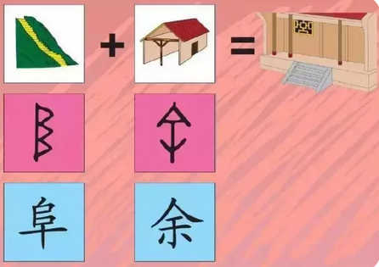

Slide 9
二十四 扫房子
古时候，门前的台阶就是自家的“面子”，在新年到来之际，家家户户都要大扫除，把家的里里外外上上下下都打扫得干干净净，这才能过一个好年呐！

Slide 10
二十五吃豆腐
民间传说，玉帝听了灶王爷的汇报仍然不放心，要在腊月二十五日这天亲自下界来探视一番。这也是老百姓的好机会，正好可以向玉帝提提自己的愿望和请求。用什么方法祈福呢？做豆腐。

Slide 11
二十五吃豆腐
第一，豆腐的“腐”与“福”谐音。“福”字的左边是祭祀的祭台“示”，右边不是“一口田”，而是一个酒坛子。古人用酒祭神祈福。
第二，豆腐的制作过程中有“禄”。做豆腐有一个很重要的工序就是滤豆浆。古代滤豆浆的工序就叫作“录”，谐音“禄”。
第三，食用豆腐能增“寿”。“青菜豆腐”保平安，豆腐是家喻户晓的延年益寿食品。智慧而勤劳的中国人，祖祖辈辈用“做豆腐”这种简单而含蓄的方式向上苍祈求增福、增禄、增寿。

Slide 12
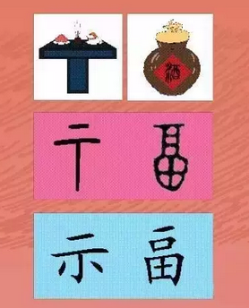
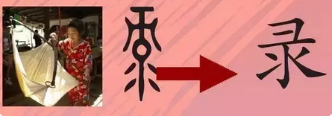

Slide 13
二十六 煮大肉
农历腊月，古称“祭月”。“腊”字左边的“月”其实是“肉”，右边的“昔”就是“猎”的省略。“腊月”的意思就是“用猎到的肉食祭祀神祖之月”。所以在古代，腊月二十六日的肉食本来是祭神用的，顺便也祭一下自己的牙齿（打牙祭）。
“祭”就是用手把肉放到祭台之上。

Slide 14
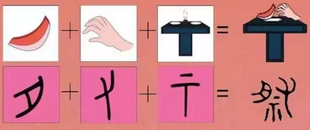

Slide 15
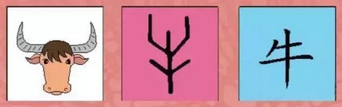
“牛”祭祀
君主用牛祭祀，牛是重要畜力，一般人不可以用。

Slide 16
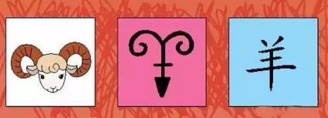
“羊”祭祀
士大夫用羊祭祀，羊有君子之相，在中国汉字中，含“羊”的字皆与吉祥美好有关，如 “祥”“善”“美”。

Slide 17
“猪”祭祀
普通百姓用“猪”祭祀，所以“家”字的含义是在“房”（宀）中用“猪”（豕）进行“家祭”。不管关系多么复杂，只要用同样的肉祭祀同样的祖先，就是“一家人”。

Slide 18
二十七 洗病疾
腊月二十六日杀猪炖肉，备好祭品。到了腊月二十七日这天就要洗澡，洗净身子祭祀表示对祖先的崇敬。人们相信在腊月二十七日这一天洗澡可以除去一年的晦气，洗去一年的疾病。同时，洗澡的“洗”与“喜”字谐音，洗澡也可以沾沾喜气。如果错过了腊月二十七日，就变成了“二十八，洗邋遢”了。

Slide 19
二十八 把面发
旧俗认为初一到初五期间不能动火蒸馒头，所以到了腊月二十八日，就该发面，准备正月初一到初五的主食了。在过去没有冰箱的情况下，普通的面食容易放坏，发面做出的面食容易保存。
“面”本指脸，中有一“目”，因为人脸上最重要、最具特征的器官就是“眼睛”。
腊月二十八日所发的“面”，其实是“麺”的简化字。“麺”由“麦”和“面”组成，“面”只表示读音。 在古代，“麦”和“来”是一个字，因为小麦并不是中国土生土长的作物，是从西域“来到”中原的。

Slide 20
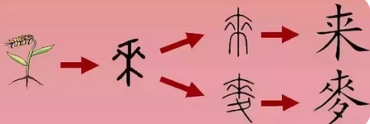

Slide 21
二十九 请祖酒
按照传统年俗，腊月二十九日清晨需要置酒请祖，年谣称：“腊月二十九，上坟请祖上大供。”这个活动就是为了邀请故去的祖先回来与我们一起过个年。事死如生不仅是孝道的重要标志，也是尊老敬老的美德。
亨”和“享”两字同源，都是在宗祠之中进献祖先之义，篆文写作“亯”，下面的“曰”就是“吃”的意思。
“享”是站在祖先的角度，“亨”是站在后辈的角度。所以在今天，“享”有“受”之意，“亨”有“通”之意。欢庆新春，蒙荫之人不可忘祖。

Slide 22
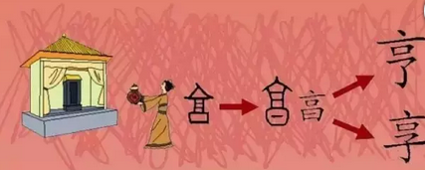

Slide 23
总结
从二十三日祭神，到二十九日祭祖；从二十四日忙环境卫生，到二十七日搞个人卫生；从二十六日准备肉食，到二十八日准备主食。中国人忙而不乱，从容淡定地迎接新年。在一项项看似繁琐的准备工作中，人们细细品味着自己的生活，品味着祖先留下来的文化。

